Slide 1


ОБРАБОТКА И АНАЛИЗ ДАННЫХ В ЗАДАЧАХ ЭЛЕКТРОЭНЕРГЕТИКИ С ИСПОЛЬЗОВАНИЕМ PYTHON
Применение ансамблевых моделей машинного обучения в задаче краткосрочного прогнозирования инсоляции с кластеризацией метеорологических условий
Докладчик
Бачурин Матвей Владимирович
ЦК-22-031-001

Slide 2

ВВЕДЕНИЕ
Актуальность работы:
В ближайшее десятилетие цифровые технологии должны объединить мировые энергетические системы сделав их взаимосвязанными, что в свою очередь повысит их эффективность, надежность и устойчивость. На сегодняшний момент в мировой солнечной энергетике краткосрочное прогнозирование производства солнечной энергии не имеет проверенной и до конца испытанной технологии и зачастую связано c 6oльшими ошибками прогноза, достигающими иногда 60-65%. И вопрос разработки алгоритмов точного прогнозирования солнечной генерации остается актуальным.

Slide 3
ВВЕДЕНИЕ
Цель проекта: Повышение точности краткосрочного прогнозирования генерации фотоэлектрической станции с помощью разработки модели и прототипа программного обеспечения, выполняющих прогнозирование уровня солнечной инсоляции.

Slide 4
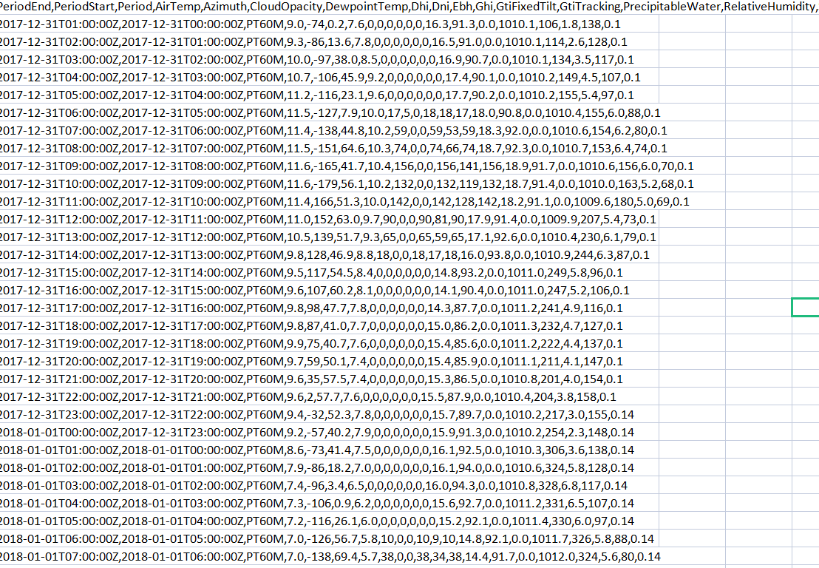
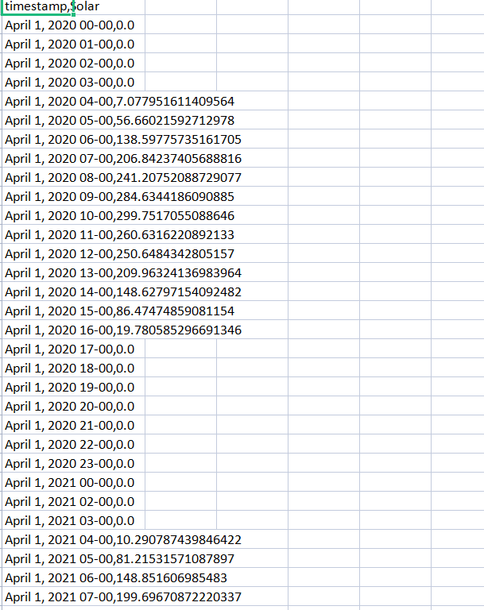
ОПИСАНИЕ РЕШАЕМОЙ ЗАДАЧИ
Исходные данные для решаемой задачи:
Погода взята с сайта Solcast.com, координаты (lat - 44.961239034914975 long - 37.2849334653842), дискретность данных – 1 час.
Файл с погодой
Файл с генерацией

Slide 5
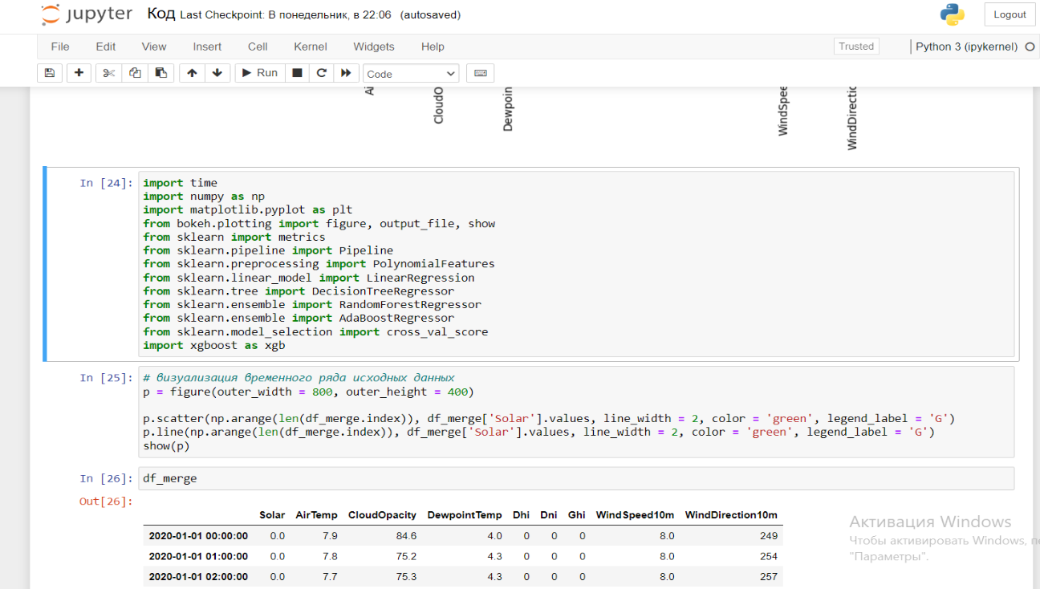
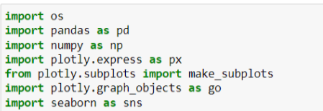
ОПИСАНИЕ РЕШАЕМОЙ ЗАДАЧИ
Используемые средства разработки:
Язык программирования Python и его библиотеки:
  Numpy
  Pandas
  Matplotlib, Plotly, Seaborn, Bokeh
  Scikit-learn, xgboost
Среда разработки Jupyter Notebook

Slide 6
ЭТАПЫ РЕШЕНИЯ ЗАДАЧИ
Формирование требований
Поиск источников данных
- План работ (
Поиск метеорологических данных
Обработка, фильтрация, интерпретация данных
Анализ, визуализация данных
Применение ансамблевых моделей для краткосрочного прогнозирования
Сравнение различных ансамблевых моделей по основным метрикам оценки качества правильного преобразования)
Реализация
Подготовка отчета

Slide 7
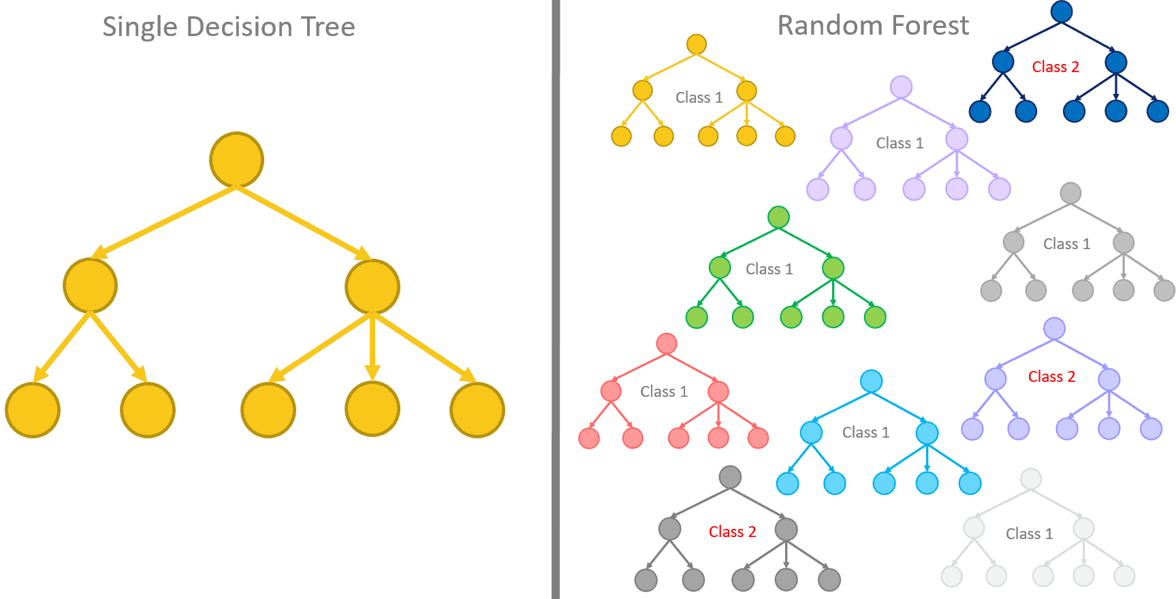
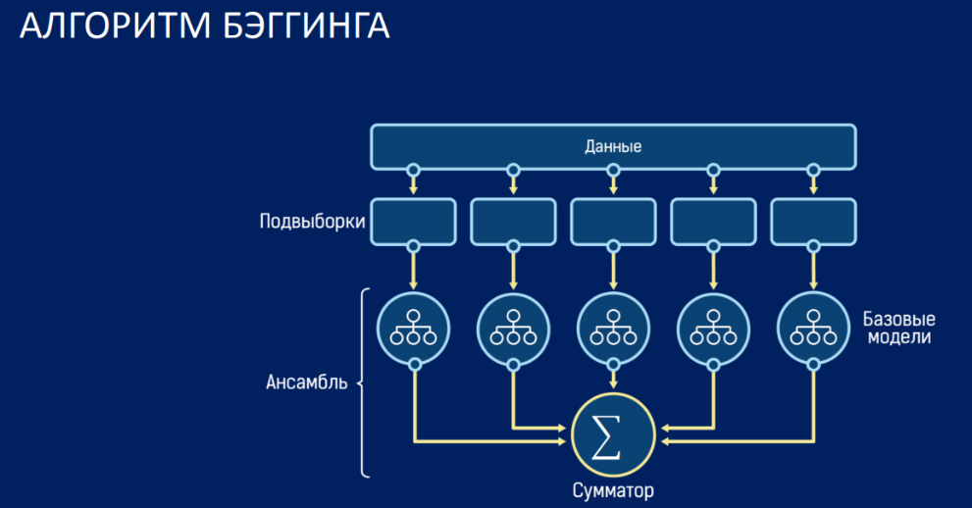
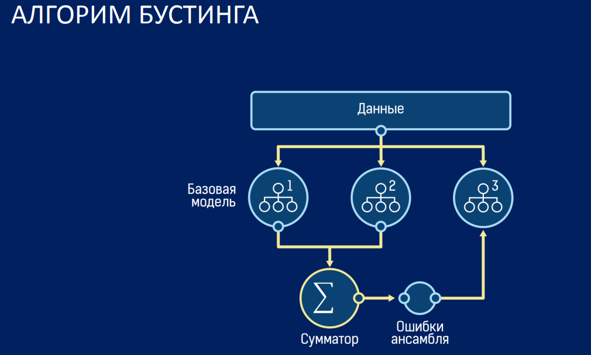
АЛГОРИТМ МАШИННОГО ОБУЧЕНИЯ
Алгоритмы машинного обучения: дерево решений, различные ансамблевые модели беггинга и бустинга

Slide 8
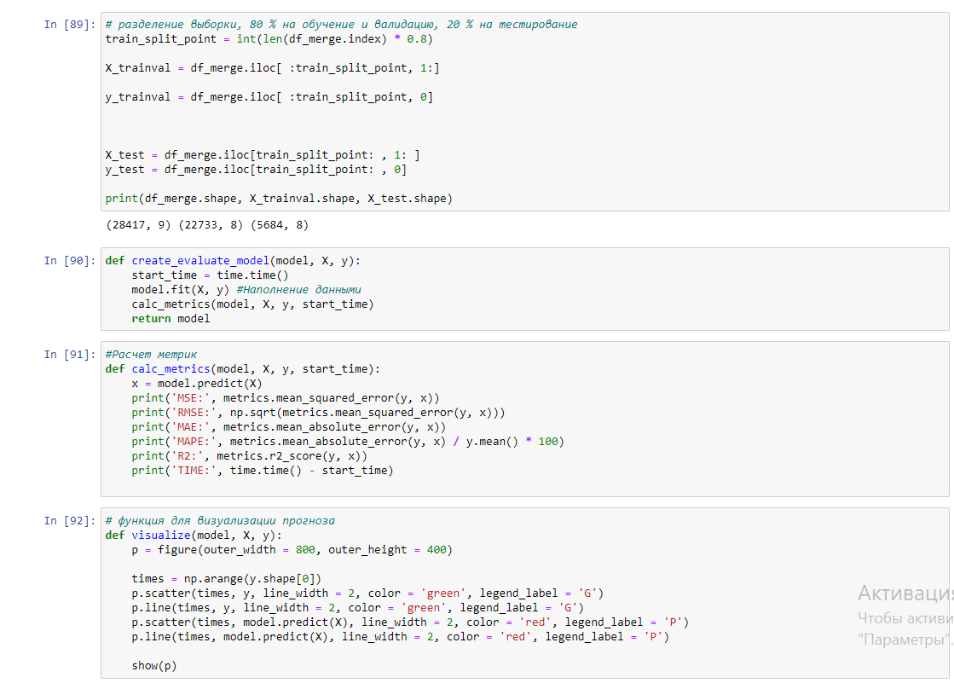
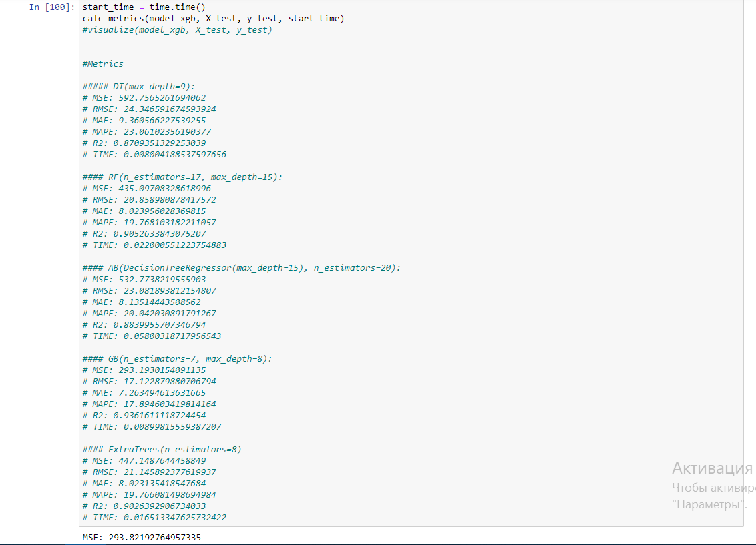
РЕЗУЛЬТАТЫ

Slide 9
ВЫВОДЫ
Изучены принципы работы машинного обучения
Проведен анализ параметров
Собраны данные по погоде и солнечной генерации
Разработаны алгоритмы предобработки данныx
Разработаны модели для краткосрочного прогнозирования солнечной генерации

Slide 10

СПАСИБО ЗА ВНИМАНИЕ

